Slide 1
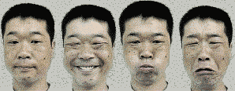
講師メモ
田中 潔 岡山商科大学商学部助教授
連絡先（質問や相談ごと）
  〒７００－８６０１（商大，専用番号）
  086-284-7726（自宅，留守電＋ＦＡＸ）
  tanaka@po.osu.ac.jp（メールが便利）
  ヤフーで「岡山商科田中潔」で見つかる
  http://www.nahaha.org

Slide 2
プレゼンはＡＶの総合芸術

Slide 3
看護研究・調査研究を考える
（田中の独断と偏見を含む）
量的研究
  統計的な処理，何かの物差し（尺度)で計る
  行動や現象を計量する学問
  文章やインタビューからでも数値化すれば量的研究なのだ
質的研究
  解析者の知見による見解
  少なくても自然科学ではない

Slide 4
質的研究と量的研究の関係
南小樽病院 瀬畠 克之さんのページより引用
＜表１＞ 質的研究と量的研究との比較
質的研究 量的研究
仮説生成型 仮説検証型
言語や現象(概念) 数値データ
合目的的抽出 無作為抽出
哲学・社会学理論 数理統計学的理論
研究では“仮説を生み出す”というよりは“仮説を明確化していく”といった方が正確かもしれません。
＜表２＞ 質的研究の分類（私案）
ミクロ研究（個人誌研究） マクロ研究（一般化研究）
調査手法 個人面接 個人面接（複数）
デイスコース アナリシス フォーカスグループ
観察法 （観察法）
ドキュメント分析 コンセンサスメソッド
研究視座 ケーススタデｲ グランデッド・セオリーアプローチ
エスノグラフィー
フェノメノロジー

Slide 5
プレゼンはファイルを集める
パワポがうまく使えない
文章の構成，起承転結
  １ページ１行で表現できるだろうか？
文章の表現方法
  言葉づかいやページの割り振り
でも
  図表が上手に描けない
  デザインが下手（田中も同感）
  写真や動画も使いたい
  文字がくるりと動く（アニメーション）

Slide 6
あなたはこの処理をどのソフトで
文章を作成する
  メモ帳，ワード，日本語ワープロ
表計算や計算処理
  エクセル
インターネット
  インターネットエクスプローラ，オペラ
電子メール
  アウトルックExpress
統計分析
  エクセル，ＳＰＳＳ，ＳＡＳ，Ｓ
お絵かき
  ペイント，フォトショップ
発表
  パワーポイント
実は，調査研究にはこれだけのソフトが本当は必要

Slide 7
ファイル保存の意義
次回に継続して処理を続けるため
異なるソフト間で内容（データや図や文字）をやり取りする，材料であり素材
ファイルの呼び出し
コピー＆貼り付け（コピー＆ペースト，コピペ）

Slide 8
コピー＆ペースト
別の処理（ソフト）
ある
ファイル
あるウインドウ
（ソフト，窓）
保存する

Slide 9
こうしなさいＡＶ機器
写真に撮る
  デジカメで撮っておきＰＣにファイル化する
  できたファイルはＪＰＧがつく
動画を撮る
  短いカット撮りしてＰＣにファイル化する
  できたファイルはＭＯＶやＡＶＩやＭＰＥＧ
音声
  音声ファイル化する ＷＡＶやＭＩＤ

Slide 10
こうしなさいＡＶ機器２
文書，図表
  パワポで作る ＰＰＴ
  ワード，エクセルからコピペする ＤＯＣやＸＬＳ
芸術的，細かな画像（加工含む）
  お絵かきソフトで作成 ＧＩＦやＪＰＧ

Slide 11
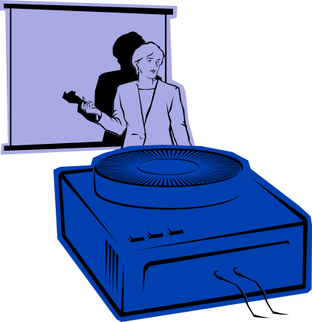
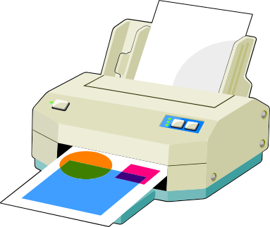
みんなファイルにして
ＰＣに保管．
パワポでコピペで統合化
液晶プロジェクタ
や
プリンタに出力

